Slide 1
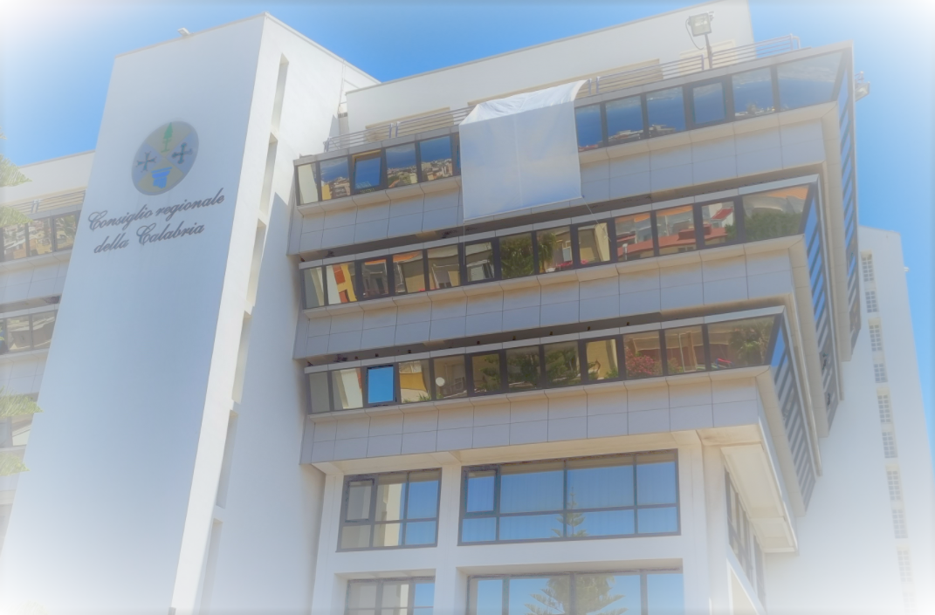
Consiglio regionale della Calabria Settore Commissione Bilancio, Programmazione economica, Attività produttive, Affari UE e Commissioni Speciali
Obiettivo settoriale di Performance n.1 – anno 2021
Realizzazione di un documento di sintesi sulle attività della Commissione consiliare contro il fenomeno della ‘ndrangheta, della corruzione e dell’illegalità diffusa, nonché della Commissione speciale di vigilanza

Slide 2
Commissione consiliare contro il fenomeno della ‘ndrangheta, della corruzione e dell’illegalità diffusa

Slide 3
Fonti
E’ stata istituita all’inizio della VII legislatura con la legge regionale del 27 dicembre 2002, n.50
Trova riconoscimento nell’art. 33 del Nuovo Regolamento interno dell’Assemblea
Ha adottato, ad inizio attività, un proprio Regolamento interno, in aggiunta a quello assembleare
La legge regionale del 19 marzo 2004, n.11 le ha demandato il compito di monitorare la spesa sanitaria
La legge regionale del 26 aprile 2018 n.9 ne ha rafforzato le competenze
«Istituzione della Commissione consiliare contro il fenomeno della ‘ndrangheta, della corruzione e dell’illegalità diffusa»
Delibera di Consiglio Regionale del 27 maggio 2005 n. 5
Burc n.9 parti I e II del 16.05.2003
«Piano Regionale per la Salute 2004/2006»
«Interventi regionali per la prevenzione e il contrasto del fenomeno della ‘ndrangheta e per la promozione della legalità, dell’economia responsabile e della trasparenza»

Slide 4
Natura
Viene eletta in seno al Consiglio regionale
Rispecchia la proporzione tra maggioranza e minoranza esistente in Assemblea
Dura in carica l’intera legislatura
Si attiva di propria iniziativa, su impulso degli organi consiliari, su segnalazione delle Amministrazioni vigilate, di enti privati o di singoli cittadini
E’ tenuta a riferire annualmente all’Assemblea sull’attività esercitata
Si relaziona con le Autorità regionali, nazionali e internazionali, oltre che con la Commissione Parlamentare Antimafia

Slide 5
Compiti
Vigilare ed indagare sulle attività dell'Amministrazione regionale e degli enti sottoposti al suo controllo, in ordine a possibili infiltrazioni e connivenze mafiose e di altre associazioni criminali similari, oltre che su potenziali fenomeni di corruzione
Vigilare sulla regolarità delle procedure e sulla destinazione dei finanziamenti erogati dalla pubblica Amministrazione regionale e dagli Enti sottoposti al suo controllo, nonché sulle procedure di affidamento e sulla assegnazione di appalti
Approfondire la conoscenza del fenomeno ‘ndranghetistico e di quello corruttivo adottando iniziative che ne stimolino la riprovazione sociale e rafforzino altresì la cultura della legalità e il rifiuto di ogni attività corruttiva
Monitorare i possibili fenomeni di corruzione in ambito regionale
Monitorare e approfondire i fenomeni delle ecomafie e delle agromafie
Verificare la piena attuazione da parte dell'Amministrazione regionale, degli Enti locali calabresi e di ogni altro Ente o Istituzione sottoposti alla vigilanza della Regione, della legge 13 settembre 1982 n. 646 e successive modificazioni ed integrazioni, nonché di ogni altra legge o provvedimento dello Stato o della regione, concernente la lotta contro la mafia con riferimento a tutte le disposizioni che riguardano l'attività degli Enti vigilati
Verificare la congruità della normativa vigente e della conseguente azione dei pubblici poteri nella Regione, formulando proposte di carattere legislativo, amministrativo ed organizzativo al fine di rendere più coordinata ed incisiva l'iniziativa della Regione e degli Enti da questa vigilati nonché degli Enti locali calabresi nella lotta contro la mafia e le altre forme di criminalità organizzata
Assumere ogni iniziativa di indagine e proposta per il miglior esercizio delle potestà regionali e delle funzioni attribuite agli Enti locali calabresi anche in relazione ad una più efficace lotta contro i fenomeni criminali e corruttivi, nonché per rafforzare la cultura della legalità
Formulare proposte in merito a possibili iniziative volte al formarsi e al diffondersi di una cultura antimafiosa e della legalità nella società calabrese

Slide 6
Modalità di funzionamento
Procedura ordinaria
Svolge attività di vigilanza, controllo ed indagine sulle attività della Regione e degli enti sottoposti al suo controllo, verificando altresì la corretta erogazione ai privati delle risorse finanziarie
Procedura ad Intesa con l’Ufficio di Presidenza
Promuove inchieste, indagini conoscitive ed ispezioni presso le Autorità regionali e sub-regionali
Dispone l’audizione di pubblici amministratori e di singoli dipendenti del comparto regionale
Richiede ed esamina la documentazione degli uffici della Regione e degli enti sottoposti al suo controllo
Sollecita le Autorità competenti per l’attuazione delle finalità attribuitele dalla legge istitutiva

Slide 7
Altre competenze
Approvazione dei Provvedimenti per l’Assemblea
Dalla VII alla IX legislatura ha svolto, regolarmente, le funzioni di una Commissione di merito, approvando i Provvedimenti tipici dell’Assemblea (PDL, PPA)
Predisposizione di un Piano Speciale per la Legalità Antiracket e Antiusura
Predispone, di regola annualmente, il Piano Speciale Legalità, Antiracket e Antiusura (PSLA)
Nelle materia di propria competenza, è tenuta a rilasciare Pareri alle Commissioni permanenti a norma degli artt. 66, comma 2 e 71 del Regolamento Interno, oltre che sulle Delibere di Giunta a norma dell’art. 87 del Regolamento interno
Il Piano, successivamente adottato dalla Giunta regionale, prevede vari interventi regionali nella materia della prevenzione e del contrasto alla criminalità organizzata
Attività consultiva per le Commissioni permanenti
Emanazione di Risoluzioni su specifici argomenti
Può manifestare orientamenti o definire indirizzi su specifici argomenti che riguardano gli affari di propria competenza (art. 86 del Regolamento Interno)

Slide 8
IX legislatura - Audizioni
Nella materia delle audizioni, la Commissione ha dato ampio ascolto alla comunità sociale, come meglio rappresentato nel grafico.
La trattazione degli argomenti affrontati si è concentrata su tre argomenti principali:
1) la problematica del riutilizzo dei beni confiscati alla Criminalità Organizzata in Calabria;
2) l’analisi dei fattori riguardanti i fenomeni dell’usura e del racket posti in essere sul territorio calabrese;
3) l’attività di elaborazione dei Progetti di legge, esaminati in sede referente, e licenziati per l’Assemblea.

Slide 9
IX Legislatura - Provvedimenti
Oltre a svolgere le audizioni, la Commissione ha deliberato vari Provvedimenti.
In particolare, ha rilasciato cinque Pareri, di cui uno su una Delibera della Giunta regionale, due su Progetti di Legge e due su Proposte di Provvedimento Amministrativo generale.
Ha poi trattato e licenziato per l’Assemblea otto Progetti di Legge, di cui due Disegni di legge e sei Proposte di legge.
Ha infine approvato, nelle materie specifiche di competenza, due proposte di Provvedimento Amministrativo generale e cinque Risoluzioni.

Slide 10
X legislatura - Audizioni
Le tematiche affrontate hanno spaziato dalle materie connesse al gioco d'azzardo patologico (usura e problematiche di tipo sociologico), all'assistenza ai soggetti vessati dalla Criminalità Organizzata (racket e usura); dal rapporto tra reati ambientali e mafie, al corretto utilizzo, da parte delle Istituzioni regionali, dei fondi di derivazione pubblica; dal sindacato sull'attività dell'esecutivo e delle amministrazioni regionali, alle metodologie del riuso dei beni sequestrati e confiscati alla 'ndrangheta.
La Commissione, inoltre, ha dedicato due sedute apposite all’analisi del fenomeno della "massoneria deviata".

Slide 11
X Legislatura - Provvedimenti
La Commissione, dopo un lavoro approfondito di concertazione con gli stakeholders impegnati sul campo, si è dedicata alla predisposizione di un testo di Legge organica nella materia dell'antindrangheta.
La Proposta di Legge, sottoscritta, oltre che dal Presidente, anche dalla totalità del Consiglieri regionali, è stata successivamente assegnata, per la trattazione, alla I Commissione consiliare permanente.
Ha inoltre avviato un’indagine conoscitiva per l’approfondimento della tematica dell’incremento del livello di criminalità organizzata sul territorio.
Ha poi predisposto il Piano Speciale per la Legalità Antiracket e Antiusura, previsto dalla Legge regionale n.9 del 2018.
Infine, ha rilasciato sei Pareri ex art. 66 comma 2 del Regolamento Interno, di cui due su Provvedimenti Amministrativi generali e quattro su Proposte di legge.

Slide 12
Commissione Speciale di Vigilanza

Slide 13
Fonti
E’ stata istituita dall’art. 34 del Nuovo Regolamento Interno del Consiglio regionale
E’ disciplinata, altresì, dagli articoli 13, 73 e 110 del Nuovo Regolamento Interno di Amministrazione e Contabilità
Ha accorpato le funzioni del preesistente Comitato Regionale di Controllo Contabile
Deliberazione di Consiglio regionale del 19 maggio 2005, n.5
Deliberazione di Consiglio regionale del 4 maggio 2017, n.190
Deliberazione di Consiglio regionale del 26 novembre 2012, n.256

Slide 14
Natura
Viene eletta in seno al Consiglio regionale
Rispecchia la proporzione tra maggioranza e minoranza esistente in Assemblea
Dura in carica l’intera legislatura
Si attiva di propria iniziativa, su impulso degli organi consiliari, o su segnalazione di soggetti esterni
Svolge attività di vigilanza e controllo sugli atti di programmazione economico-sociale della Regione e degli enti sub-regionali
Può intrattenere rapporti con la Sezione Regionale della Corte dei Conti

Slide 15
Compiti
Svolge specifiche attività di studio, d’istruzione, di controllo e vigilanza sugli atti di programmazione economico-sociale della Regione e degli enti sub-regionali
Redige apposite relazioni sullo schema di bilancio di previsione, nonché sul conto consuntivo del Consiglio regionale
Vigila sulla regolarità contabile, finanziaria ed economica della gestione del Consiglio regionale
Esprime pareri alle Commissioni permanenti in ordine alle proposte di legge, di regolamento e di provvedimento amministrativo riguardante la programmazione
Ha il compito di riferire al Consiglio regionale sulla gestione del patrimonio immobiliare della Regione, sul rispetto del bilancio regionale di previsione, sull’adeguatezza e completezza della documentazione contabile, sulla regolarità degli adempimenti fiscali, sul rendiconto generale regionale
Può attivare forme di collaborazione con la sezione regionale della Corte dei Conti nonché richiedere alla stessa pareri in materia di contabilità pubblica , in conformità a quanto previsto dalla normativa vigente
Esamina e riferisce alle Commissioni permanenti competenti per materia le relazioni che la sezione regionale della Corte dei Conti invia al Consiglio
Redige apposita relazione in ordine alla regolarità, all’efficienza, all’efficacia ed economicità della gestione della Regione
Verifica l’efficacia della legislazione regionale in relazione agli obiettivi posti dalla programmazione regionale suggerendo possibili modifiche e particolari iniziative legislative finalizzate ad una migliore efficacia delle norme regionali

Slide 16
IX legislatura - Audizioni
Nella materia delle audizioni, la Commissione ha voluto offrire risposte adeguate sull’attività degli enti sub regionali vigilati.
La trattazione degli argomenti si è concentrata, in particolare, su:
-tutela e la valorizzazione del bergamotto;
-attività delle aziende sanitarie ed ospedaliere;
-dimensionamento scolastico regionale;
-aziende sanitarie e ospedaliere;
-aeroporti calabresi;
-Consorzi di bonifica;
-Arpacal;
-Fincalabra;
-So.Ri.Cal.;
-Fondazioni FIELD e Calabria Etica.

Slide 17
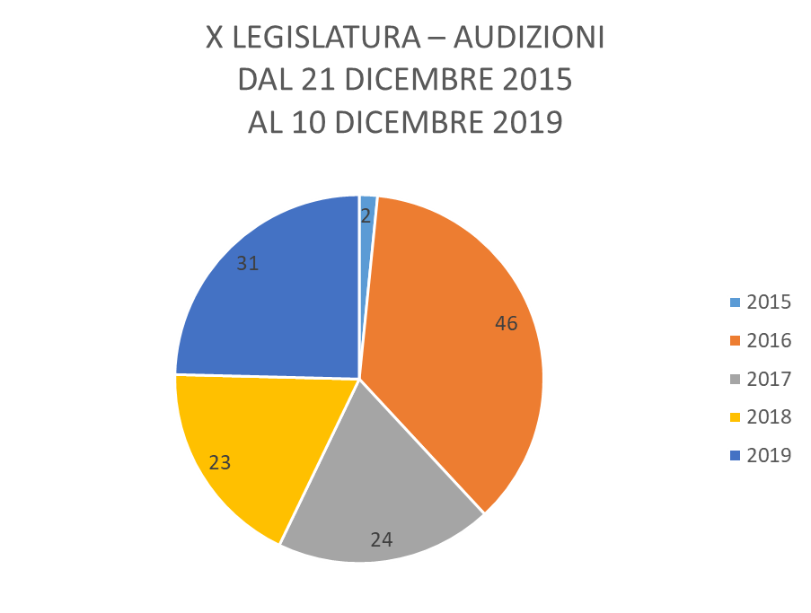
X legislatura - Audizioni
Le tematiche affrontate hanno spaziato dalle materie connesse allo statuo di attuazione delle procedure di acquisto di automezzi speciali e attrezzature antincendio boschivo (POR – FESR 2007 – 2013), alle aziende sanitarie calabresi, in ordine alle misure da adottare per l’avvio delle attività di realizzazione dei nuovi ospedali della Sibaritide, del Vibonese e della Piana di Gioia Tauro.
La Commissione, inoltre, ha dedicato alcune sedute ai Consorzi di bonifica, alla procedura di liquidazione della SIAL e alla Fondazione Calabresi nel Mondo.
Sono state approvate, infine, le Relazioni di competenza della Commissione ed espressi alcuni Pareri riguardanti la programmazione finanziaria alle Commissioni permanenti.

Slide 18
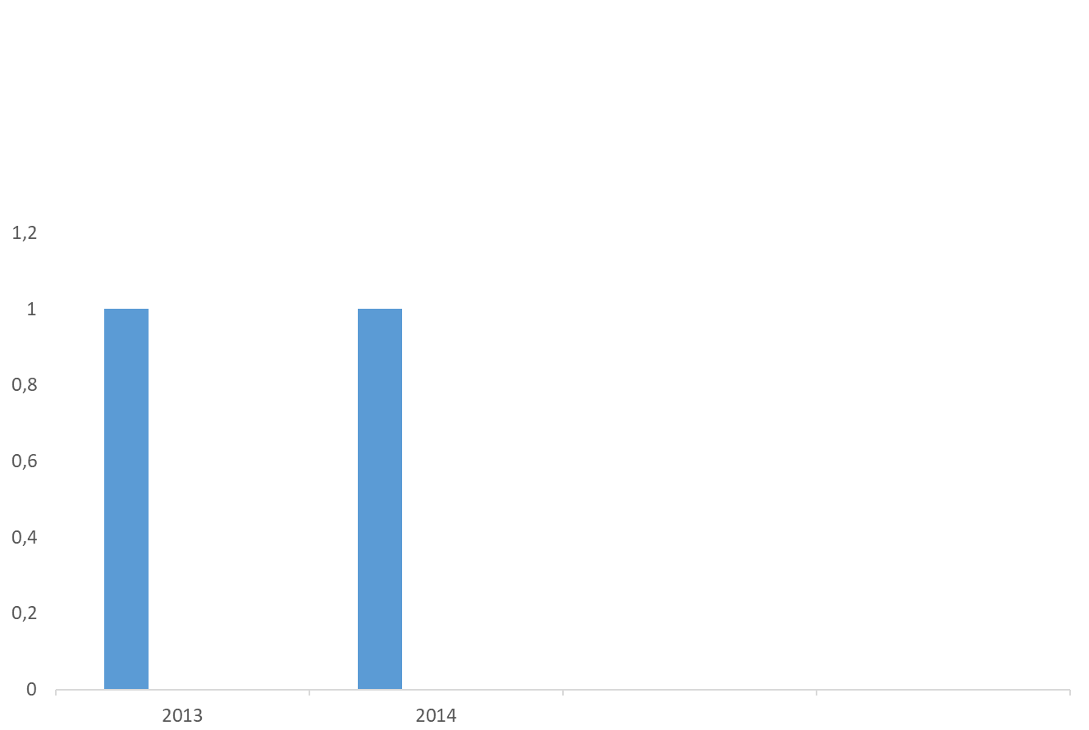
IX legislatura - Provvedimenti
La Commissione ha redatto ed approvato, nel biennio 2012-2013, due Relazioni sui documenti regionali di bilancio

Slide 19
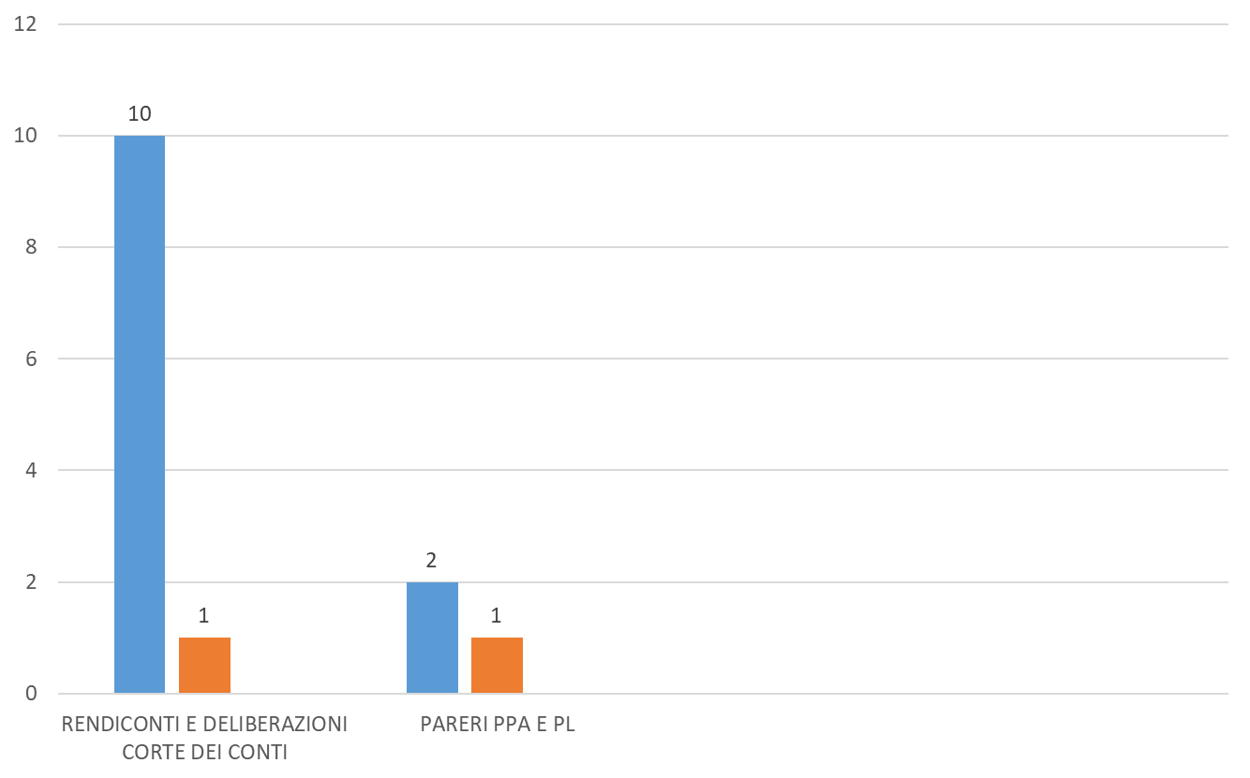
X Legislatura - Provvedimenti
La Commissione ha approvato, in totale, undici Relazioni e tre Pareri, di cui due su Proposte di Provvedimento Amministrativo generale ed uno su una Proposta di Legge

